Slide 1
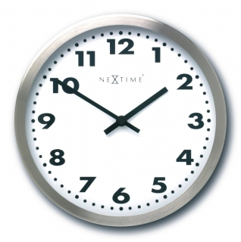
La hora
Precios

Slide 6
